Slide 1
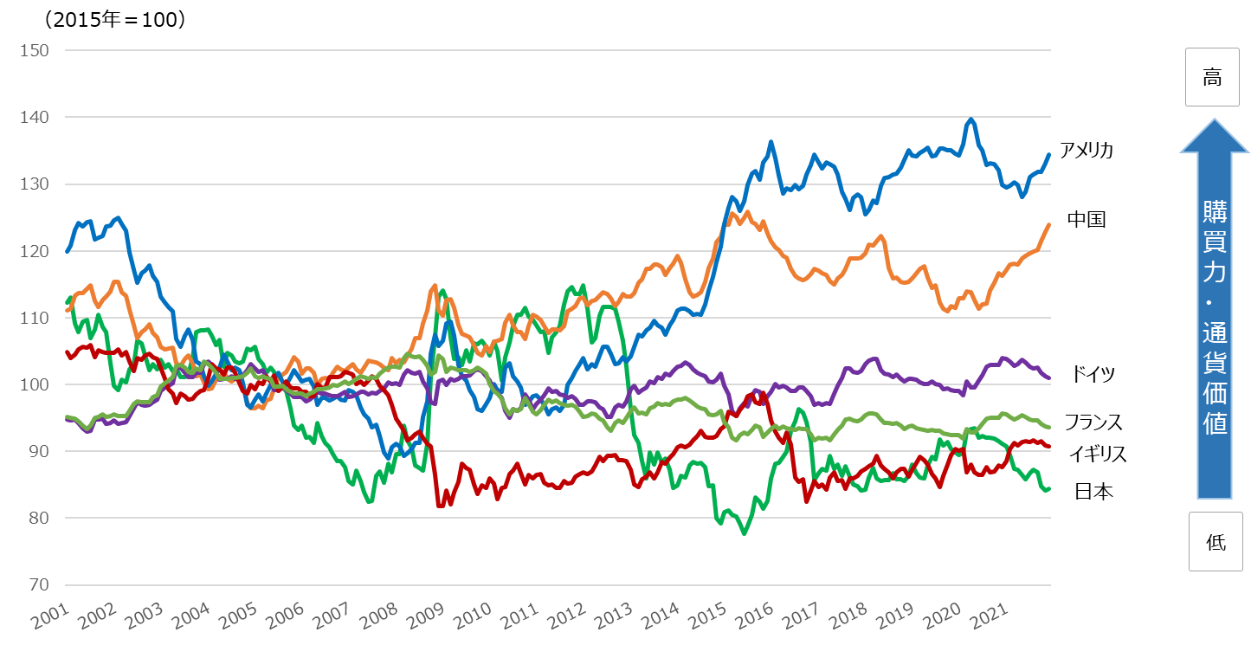
３ー７.世界経済と日本の状況（６.金融①）
第３回意見交換会 参考資料
■ 主要国の実質実効為替レートの推移
主要国の実質実効為替レートの推移をみると、近年、アメリカや中国に通貨価値・購買力の高まりがみられるが、日本円の実力は20年以上前から下落している。
出典：独立行政法人経済産業研究所（RIETI）公表データをもとに副首都推進局で作成

Slide 2
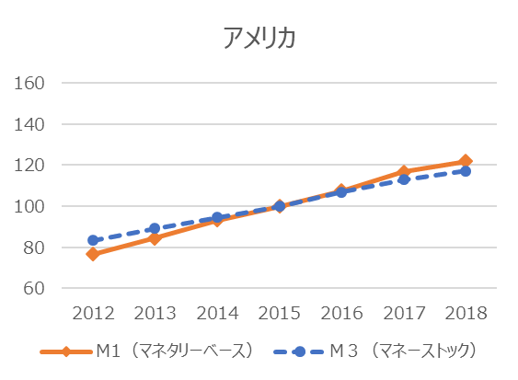
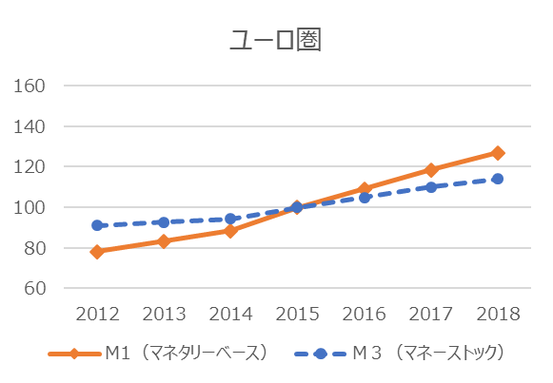
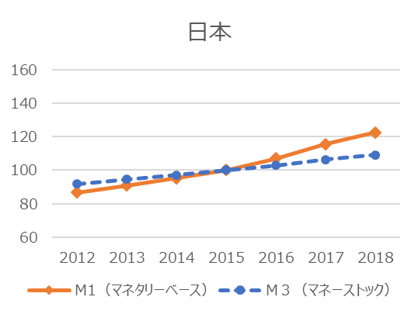
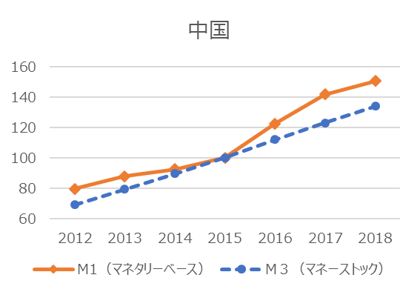
３ー７.世界経済と日本の状況（６.金融②）
第３回意見交換会 参考資料
■ マネタリーベースとマネーストックの推移①
主要国のマネタリーベースとマネーストックの推移をみると、近年、アメリカは中央銀行からの通貨供給が経済の活性化につながっているが、我が国は日銀の通貨供給量に比べ、マネーストックの拡大に大きくつながっていない。
（2015年＝100）
出典：OECD統計データをもとに副首都推進局で作成

Slide 3
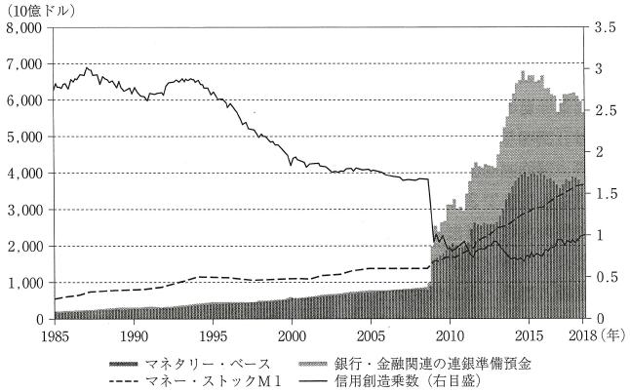
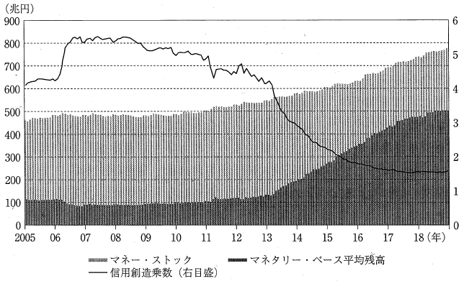
■ マネタリーベースとマネーストックの推移②
アメリカでは、マネタリーベースの拡大がマネーストックの増加につながっているが、我が国は大きくはつながっていない。
○ アメリカ
○ 日本
（注）マネー・ストックM1は、①アメリカ財務省、FRB保有分及び預金取扱機関保有の準備金を除いた通貨、
②ノンバンク機関の発行する旅行小切手、
③預金取扱機関・アメリカ政府・FRB・海外の銀行及び公的機関の保有分を除いた要求払い預金、からなる。
信用創造倍率は、マネー・ストック/マネタリー・ベースとして算出している。
出典：山本和人・鳥谷一生編集著「世界経済論」

Slide 4
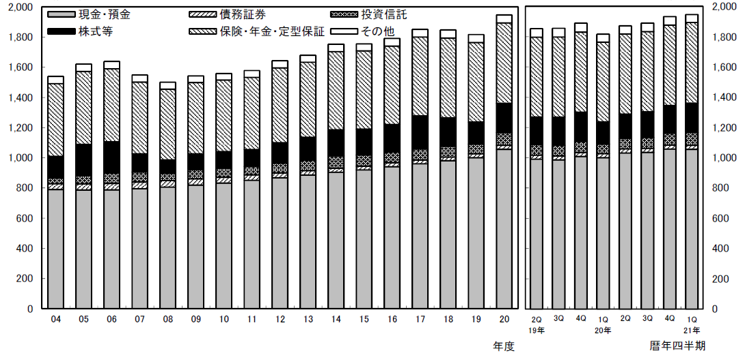
３ー７.世界経済と日本の状況（６.金融③）
第３回意見交換会 参考資料
■ 家計の金融資産
我が国の家計が保有する「現金・預金」残高は、1年前に比べ5.5%増の1,056兆円（2021年3月末時点）。
「現金・預金」の個人金融資産全体に対する割合は、直近では、54.3%（現金・預金1,056兆円、全体1,946兆円）で、ここ10年以上大きな変化はない。
○家計の金融資産 残高推移
（兆円）
（兆円）
出典：国際金融都市OSAKA推進委員会 2021年度第1回総会（2021.9.9）参考資料
（日本銀行「資金循環統計（速報）」（2021年第1四半期））

Slide 5
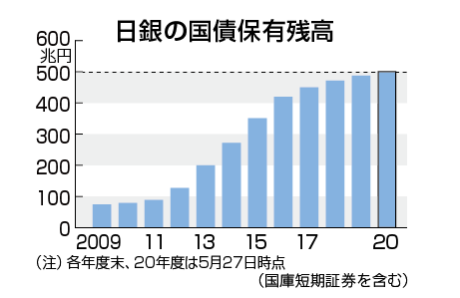
３ー７.世界経済と日本の状況（６.金融④）
第３回意見交換会 参考資料
■ 日銀の国債保有残高
日本銀行の国債保有残高は約10年前から急上昇してきたが、ここ数年の伸びは鈍化している。
出典：時事通信社ニュース

Slide 6
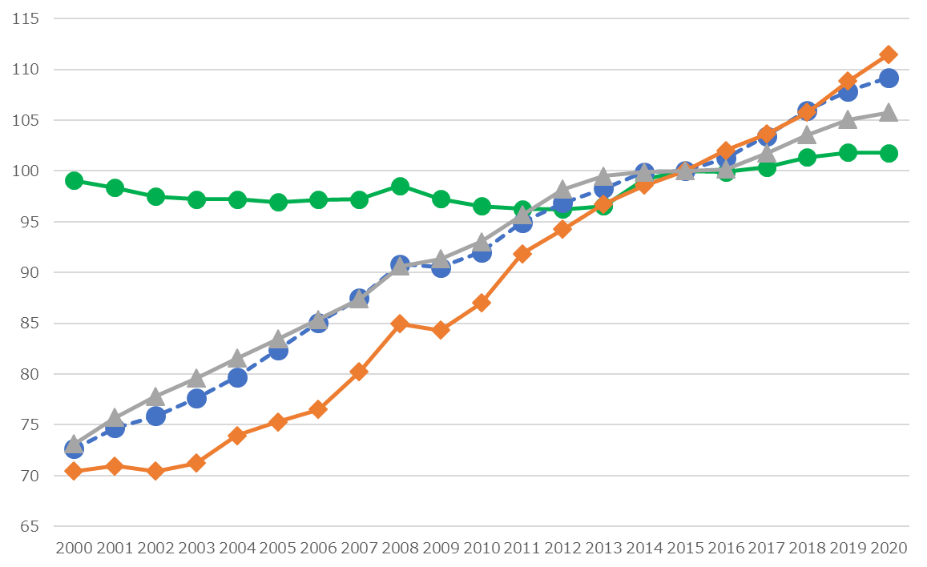
３ー７.世界経済と日本の状況（７.物価①）
第３回意見交換会 参考資料
■ 主要国の消費者物価指数（インフレ率）
主要国の消費者物価指数の推移をみると、我が国は横ばいの状態が続いている。
（2015年＝100）
中国
アメリカ
EU
日本
出典：OECD統計データをもとに副首都推進局で作成

Slide 7
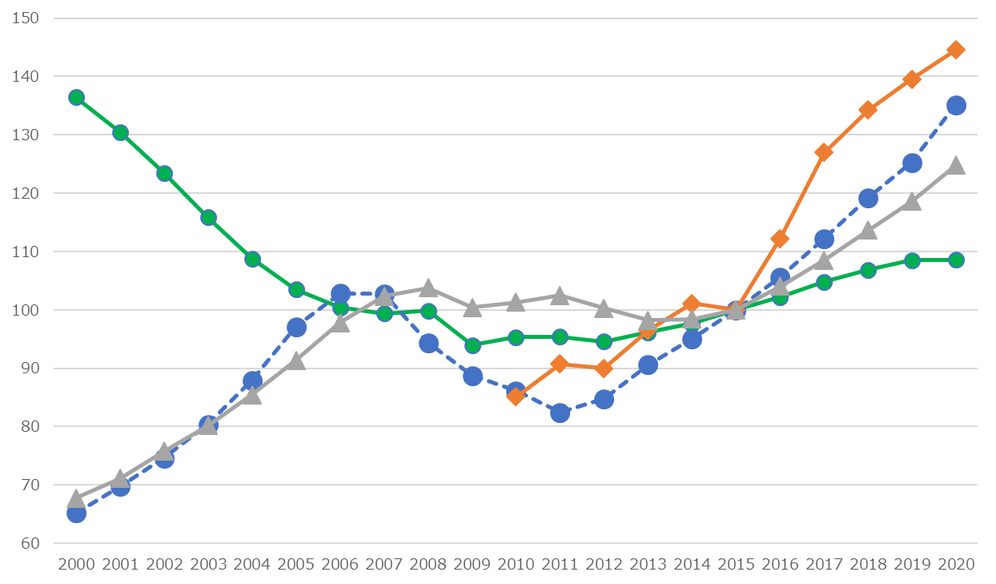
３ー７.世界経済と日本の状況（７.物価②）
第３回意見交換会 参考資料
■ 主要国の名目住宅価格
主要国の名目住宅価格の推移をみると、2000年代前半では、我が国を除いて上昇傾向がみられるが、我が国では下落傾向が見られ、その後は概ね横ばいで推移している。アメリカでは2008年のリーマンショックを機に一時的な下落傾向が見られるものの、その後上昇に転じている。
（2015年＝100）
中国
アメリカ
ユーロ圏
日本
出典：OECD統計データをもとに副首都推進局で作成
※中国については、2010年以前のデータなし

Slide 8
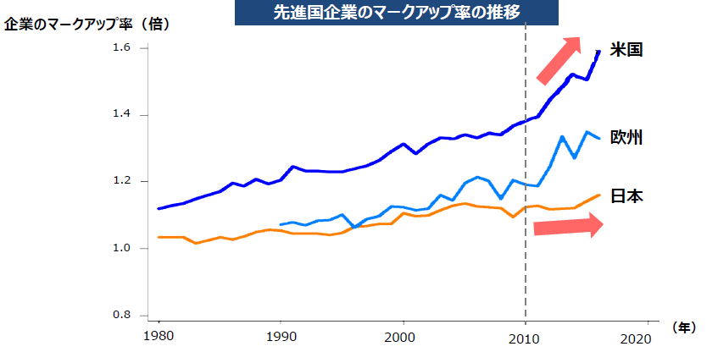
３ー７.世界経済と日本の状況（７.物価③）
第３回意見交換会 参考資料
■ 主要国の企業のマークアップ率の推移
主要国の企業のマークアップ率の推移をみると、アメリカ企業は、2010年代以降、急速にマークアップ率が上昇する一方、日本企業は2010年以降も低水準で推移。
マークアップ率：分母をコスト、分子を販売価格とする分数であり、製造コストの何倍の価格で販売できているかを見るもの。この値が１のとき、販売価格がちょうど費用をまかなう分だけをねん出していることになる。
出典：経済産業省「第四次産業革命に向けた産業構造の変化と方向性に関する基礎資料」

Slide 9
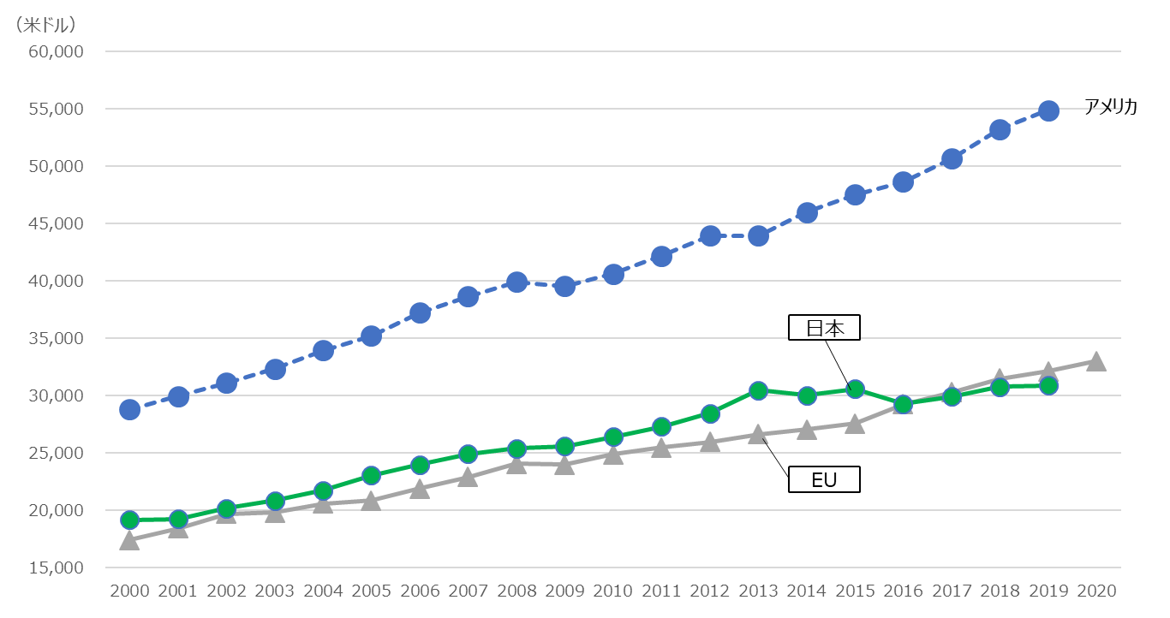
３ー７.世界経済と日本の状況（８.家計）
第３回意見交換会 参考資料
■ 主要国の可処分所得推移
主要国の可処分所得の推移をみると、アメリカやEUでは増加しているが、我が国では2013年より横ばいの状態が続いている。
出典：OECD統計データをもとに副首都推進局で作成

Slide 10
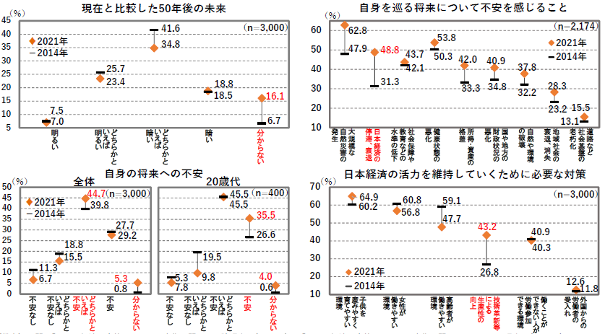
３ー７.世界経済と日本の状況（９.将来展望・安定志向①）
第４回意見交換会 資料３
■ 日本の将来と自身の将来への意識
未来や日本経済への不安が高まる中、技術革新等による生産性向上が必要と考える人の割合が高まっている。
出典：内閣府「選択する未来2.0報告 参考資料」
※複数回答可。ｎは2021年の回答数。｢⽇本経済の活⼒を維持していくために必要な対策｣について他の項⽬は｢その他｣｢特に対策の必要はない｣｢分からない」。｢不安を感じること｣について他の項⽬は｢⼦育て、教育に対する負担の増加｣｢雇⽤状況の悪化｣｢犯罪の増加｣｢その他｣｢分からない｣。

Slide 11
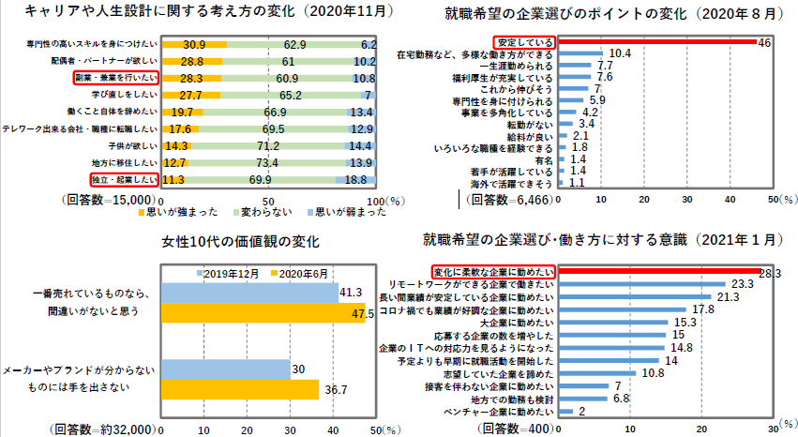
３ー７.世界経済と日本の状況（９.将来展望・安定志向②）
第４回意見交換会 資料３
■ 若者の安定志向の現状
新型コロナウィルス感染症の下で、若者の安定志向がより⾼まっている。
出典：内閣府「選択する未来2.0報告 参考資料」
（備考）パーソル総合研究所「第４回新型コロナウイルス対策によるテレワークへの影響に関する緊急調査」（2021年１⽉）、
⽇経デザイン「withコロナの消費者はこう変わる」（2021年１⽉）、マイナビ「2021年卒⼤学⽣活動実態調査」（2020年９⽉）、
SHIBUYA109エンタテイメント「コロナ禍における就活の実態」（2021年２⽉）により作成。

Slide 12
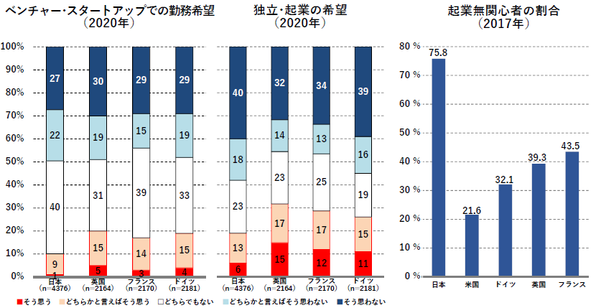
３ー７.世界経済と日本の状況（９.将来展望・安定志向③）
第４回意見交換会 資料３
■ 起業の現状
我が国では、欧州主要国と比較して、ベンチャー・スタートアップ勤務や企業への希望は低い。
出典：内閣府「選択する未来2.0報告 参考資料」
※左図・中図ｎ値は、有効回答数 右図の「起業無関⼼者」とは「グローバル・アントレプレナーシップ・モニター調査」（2017年）「過去２年間に、新しく事業を始めた⼈を知っている」「今後６か⽉以内に、⾃分が住む地域に起業に有利なチャンスが訪れる」「新しいビジネスを始めるために必要な知識、能⼒、経験を持っている」の３つの質問全てにいいえと回答した⼈。

Slide 13
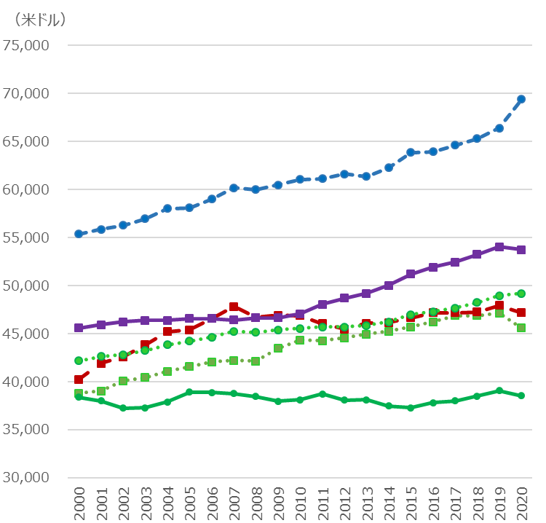
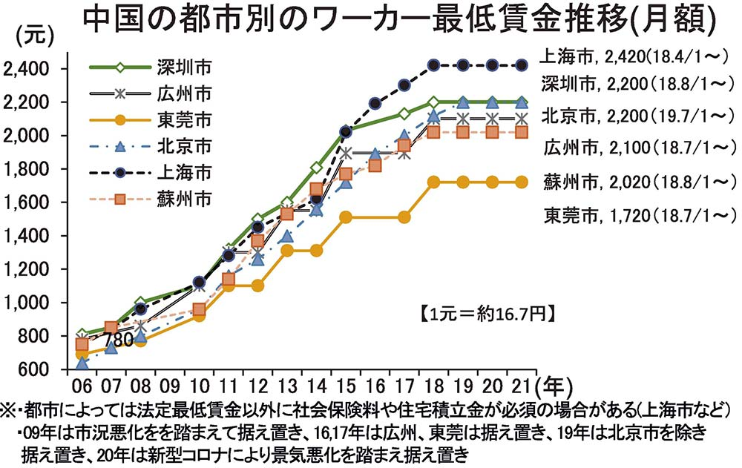
３ー７.世界経済と日本の状況（10.雇用・終身雇用・年功序列①）
第３回意見交換会 参考資料
■ 主要国の賃金推移
主要国の賃金の推移をみると、概ね増加傾向がみられるなか、我が国では横ばいの状態が続いている。
アメリカ
ドイツ
OECD
イギリス
フランス
日本
出典：電波新聞
※国民経済計算に基づく賃金総額を、経済全体の平均雇用者数で割り、全雇用者の週平均
労働時間に対するフルタイム雇用者1人当たりの週平均労働時間の割合を掛け合わせて算出。
出典：OECD統計データをもとに副首都推進局で作成

Slide 14
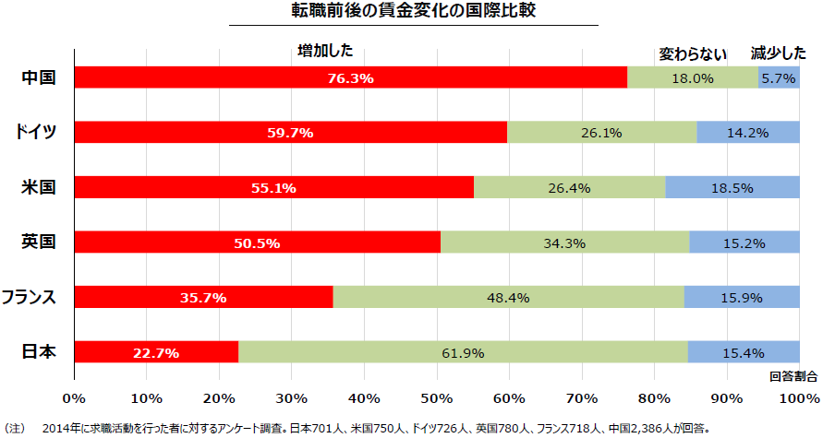
３ー７.世界経済と日本の状況（10.雇用・終身雇用・年功序列②）
第３回意見交換会 参考資料
■ 主要国の転職前後の賃金変化の国際比較
民間企業の調査によれば、「転職によって賃金が増加した」と回答した転職者の割合が、我が国は22.7％と小さい。
我が国では、転職が十分に賃金上昇の機会となっていない可能性がある。
出典：経済産業省 「第１回未来人材会議資料」
リクルートワークス研究所・BCG（2015）「求職トレンド調査2015」を基に経済産業省が作成。

Slide 15
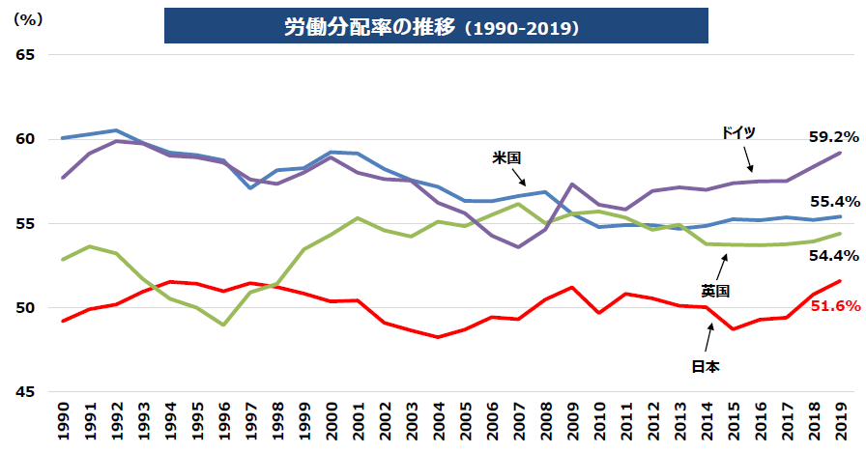
３ー７.世界経済と日本の状況（10.雇用・終身雇用・年功序列③）
第３回意見交換会 参考資料
■ 主要国の労働分配率
主要国の労働分配率の推移をみると、我が国は主要国に比べ低水準にとどまる。
出典：経済産業省 「第１回 産業構造審議会 経済産業政策新機軸部会 参考資料」
OECD.statデータ（Employee compensation by activity）に基づき作成。

Slide 16
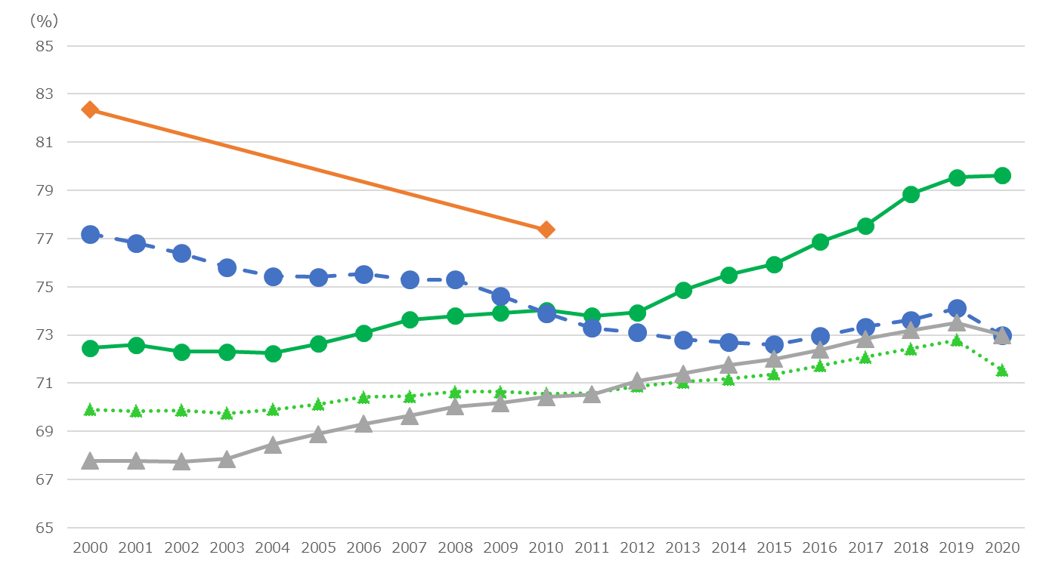
３ー７.世界経済と日本の状況（10.雇用・終身雇用・年功序列④）
第３回意見交換会 参考資料
■ 労働人口参加率
我が国の労働人口参加率は、他の主要国と比較し、上昇傾向にある。
日本
中国
アメリカ
OECD
EU
出典：OECD統計データをもとに副首都推進局で作成
※中国については、2000年と2010年のデータのみ

Slide 17
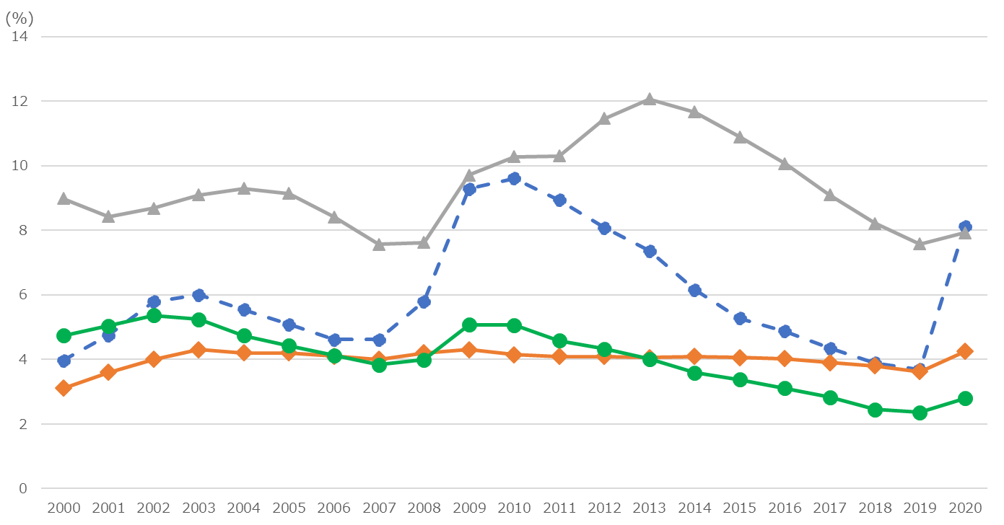
３ー７.世界経済と日本の状況（10.雇用・終身雇用・年功序列⑤）
第３回意見交換会 参考資料
■ 主要国の失業率
主要国の失業率の推移をみると、ユーロ圏は高止まりしているが、我が国は低く、緩やかに低下している。
アメリカでは、コロナの影響が顕著に表れ、2020年に急速に上昇した。
ユーロ圏
アメリカ
中国
日本
出典：IMF World Economic Outlookをもとに副首都推進局で作成

Slide 18
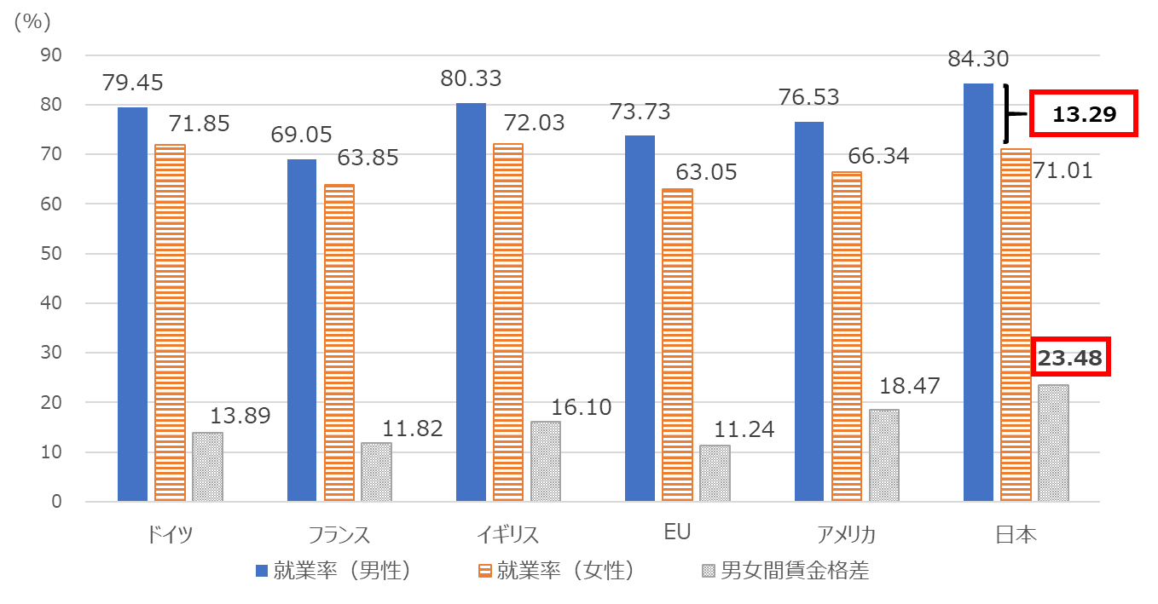
３ー７.世界経済と日本の状況（10.雇用・終身雇用・年功序列⑥）
第３回意見交換会 参考資料
■ 女性と男性の就業率と賃金格差(2019年)
我が国では、他の主要国と比較し、男女の就業率の差が大きい。また、男女間の賃金格差も大きい。
※ フランスの賃金格差のデータのみ2018年
出典：OECD統計データをもとに副首都推進局で作成

Slide 19
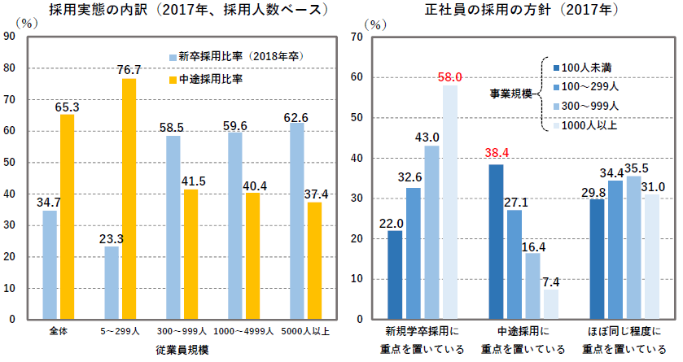
３ー７.世界経済と日本の状況（10.雇用・終身雇用・年功序列⑦）
第４回意見交換会 資料３
■ 採用実態の内訳、正社員の採用の方針
企業の規模が⼤きいほど、中途採⽤の割合が低い。
左
右
出典：内閣府「選択する未来2.0報告 参考資料」

Slide 20
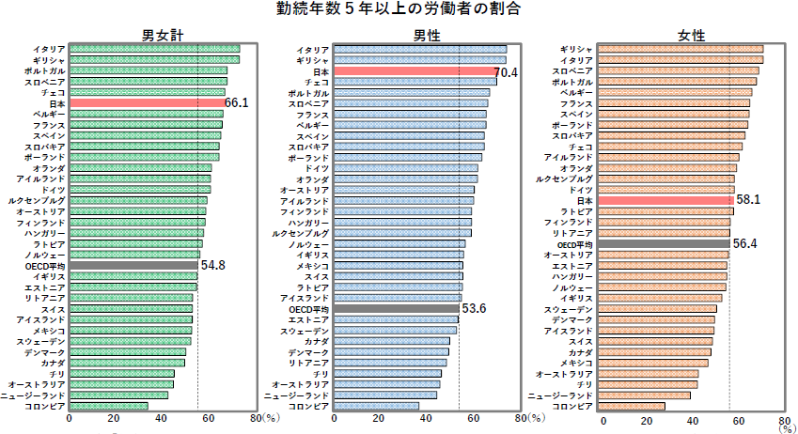
３ー７.世界経済と日本の状況（10.雇用・終身雇用・年功序列⑧）
第４回意見交換会 資料３
■ 勤続年数5年以上の労働者の割合
我が国の勤続年数５年以上の割合はOECD平均よりも⾼い。
出典：内閣府「選択する未来2.0報告 参考資料」
※⽇本は2019年度の値。オーストラリア、カナダ、チリ、コロンビア、メキシコ、ニュージーランドは2019暦年値。
OECD平均及びその他の国は2015暦年値。

Slide 21
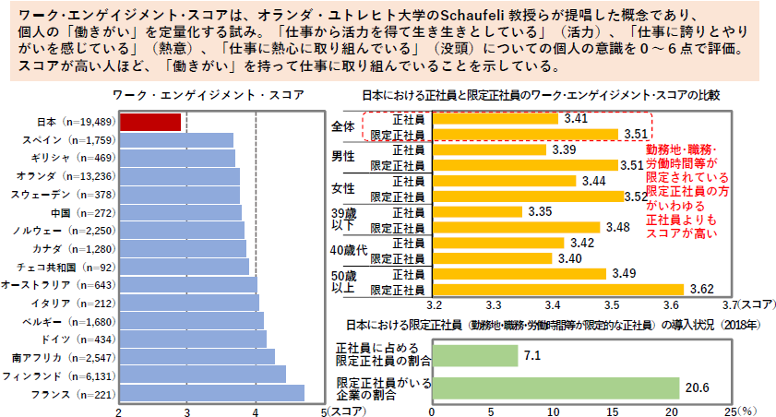
３ー７.世界経済と日本の状況（10.雇用・終身雇用・年功序列⑨）
第４回意見交換会 資料３
■ 日本的雇用慣行の課題
我が国では、「働きがい」を持って働いている人が、諸外国に比べて少なく、特に、労働時間等が限定されていない、いわゆる正社員で「働きがい」が低め。
出典：内閣府「選択する未来2.0報告 参考資料」
（備考）厚⽣労働省「令和元年度版労働経済の分析」及び「平成30年版労働経済の分析」により作成。
右下の図は、労働政策研究・研修機構の企業・労働者アンケート調査「多様な働き⽅の進展と⼈材マネジメントの在り⽅に関する調査」
（2018年）の個票を厚⽣労働省にて独⾃集計した結果。ｎは回答数。

Slide 22
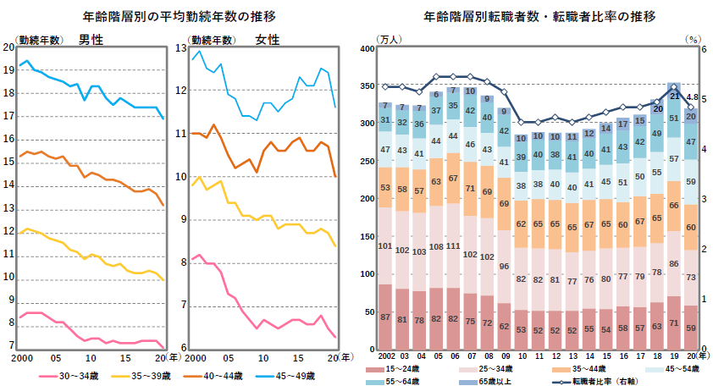
３ー７.世界経済と日本の状況（10.雇用・終身雇用・年功序列⑩）
第４回意見交換会 資料３
■ 平均勤続年数の推移、転職者数・比率の推移
新型コロナウィルス感染症が発生するまでは、若年層を中心に転職者比率が高まっていた。
出典：内閣府「選択する未来2.0報告 参考資料」
（備考）左図：厚⽣労働省「賃⾦構造基本統計調査」により作成。2000年における平均勤続年数を100とした時の各年代における年齢階層別
の平均勤続年数を指数化。
右図：総務省「労働⼒調査（詳細集計）」により作成。転職者とは、就業者のうち前職のある者で、過去１年間に離職を経験した者を
指す。転職者⽐率は「転職者数÷就業者数×100」で算出。

Slide 23
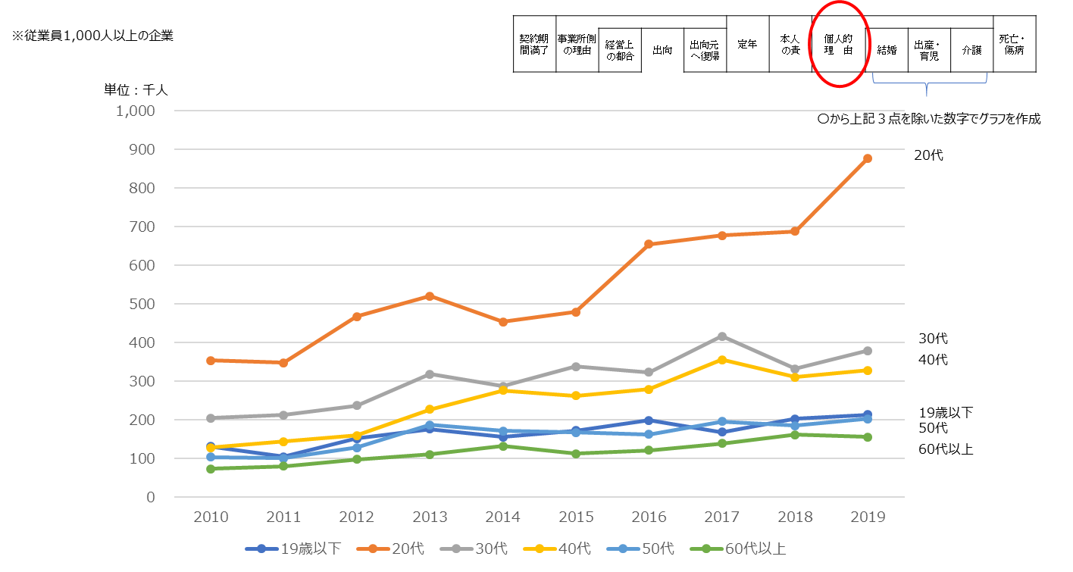
３ー７.世界経済と日本の状況（10.雇用・終身雇用・年功序列⑪）
第４回意見交換会 資料３
■ 大企業を「個人的な理由」で離職した人の数（全国）
全国的に、大企業を「個人的な理由」（結婚・出産・育児・介護を除く）で離職する若者が増えている。
（昇進できないこと、若いからという理由でチャレンジさせてもらえないことへの不満をもとにした離職はここに入ると考えられる）
出典：厚生労働省「雇用動向調査」

Slide 24
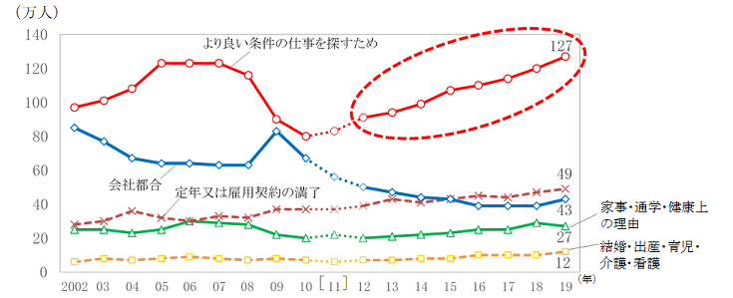
３ー７.世界経済と日本の状況（10.雇用・終身雇用・年功序列⑫）
第４回意見交換会 資料３
■ 前職の離職理由別 転職者数
全国の転職者について前職の離職理由をみると、事業不振や先行き不安などの「会社都合」により前職を離職した転職者は、リーマン・ショックの翌年の2009年に大きく増加したが、2013年以降は減少傾向で推移している。
一方で、「より良い条件の仕事を探すため」は、2013年以降増加傾向で推移しており、2019年は127万人と、2002年以降で過去最多となった。
出典：総務省「統計トピックス」（労働力調査）
（注１） 前職の離職理由が「その他」及び「離職理由不詳」は除いている。また、「会社都合」には「会社倒産・事業所閉鎖」、
「人員整理・勧奨退職」及び「事業不振や先行き不安」が含まれる。
（注２） 2011年は、岩手県、宮城県及び福島県を除く結果

Slide 25
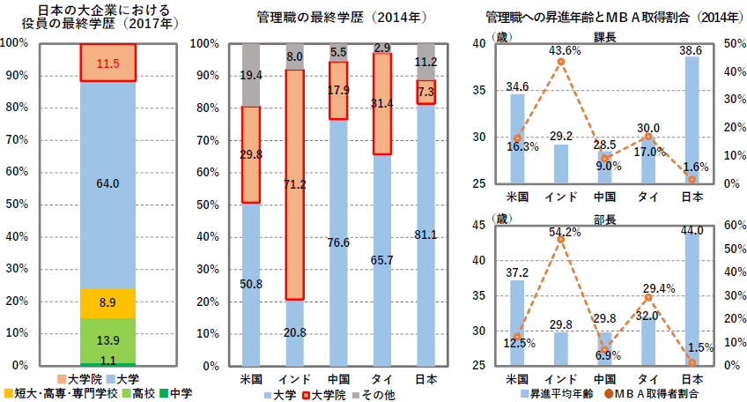
３ー７.世界経済と日本の状況（10.雇用・終身雇用・年功序列⑬）
第４回意見交換会 資料３
■ 企業人材の現状
日本の企業では、管理職の大学院修了者の割合が低い。昇進するまでの時間も長い。
大学院
出典：内閣府「選択する未来2.0報告 参考資料」
（備考）左図：総務省「就業構造基本調査」により作成。従業員500名以上の企業の役員99,400⼈の最終学歴。
中図・右図：リクルートワークス研究所「Works 128 ５カ国⽐較課⻑の定義」（2015年２⽉10⽇）により作成。従業員100⼈以上の
企業に勤めるアドミニストレーション⼜は営業･販売部⾨に所属する勤続１年以上のマネージャー（課⻑職及び部⻑職相当）に調査。

Slide 26
３ー７.世界経済と日本の状況（10.雇用・終身雇用・年功序列⑭）
第４回意見交換会 資料３
■ 転職のうち大手企業からスタートアップへの転職
転職者のうち大手企業からスタートアップへの転職は増加傾向。
上場企業とスタートアップの年収差が縮小傾向。
出典：日本経済新聞 （2022年3月６日）

Slide 27
３ー７.世界経済と日本の状況（11.企業に紐づく制度）
第４回意見交換会 資料３
■ 企業から提供される制度・仕組み
日本においては、労働者は企業に勤めることによって、社会保障・教育などの面で数多くのメリットがある。
▶ 労働者（主に正社員）が企業に勤めることで得られる制度・仕組み
○ 賞与
○ 扶養・住宅などの各種手当
○ 退職給付金
○ 健康保険
○ 年金
○ 産休・育児をはじめとする各種休暇・休業制度
○ 社宅
○ 保養施設
○ 資産形成補助
○ 源泉徴収
○ 住民税特別徴収
○社会的信頼
・ローンやクレジットカードの審査など
○OJT
○社内研修
○研修費用補助
出典：求人関連HPをもとに副首都推進局で作成

Slide 28
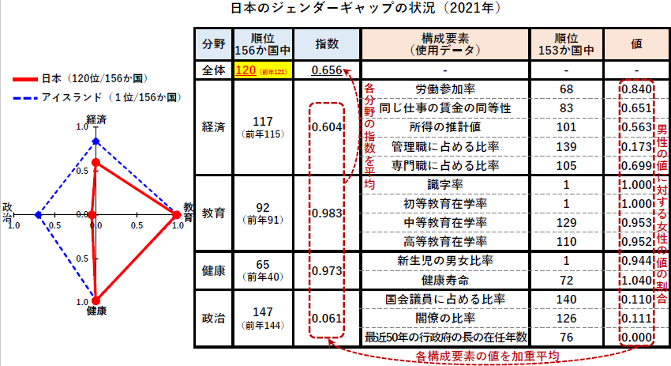
３ー７.世界経済と日本の状況（12.女性①）
第４回意見交換会 資料３
■ 日本のジェンダーギャップの状況
我が国の2021年のジェンダーギャップ指数は、156か国中、120位。
出典：内閣府「選択する未来2.0報告 参考資料」

Slide 29
３ー７.世界経済と日本の状況（12.女性②）
第３回意見交換会 参考資料
■ 女性と男性の就業率と賃金格差(2019年)
我が国では、他の主要国と比較し、男女の就業率の差が大きい。また、男女間の賃金格差も大きい。
※ フランスの賃金格差のデータのみ2018年
出典：OECD統計データをもとに副首都推進局で作成

Slide 30
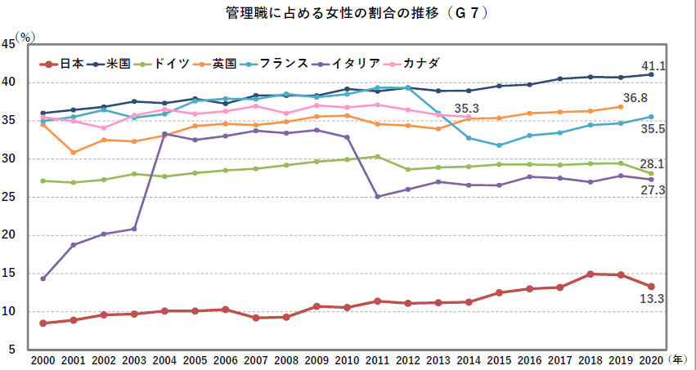
３ー７.世界経済と日本の状況（12.女性③）
第４回意見交換会 資料３
■ 管理職に占める女性の割合の推移
我が国における管理職に占める⼥性の割合は、G7の中で最も低い。
日本
出典：内閣府「選択する未来2.0報告 参考資料」

Slide 31
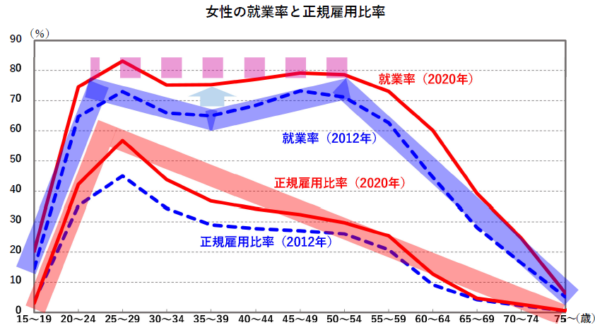
３ー７.世界経済と日本の状況（12.女性④）
第４回意見交換会 資料３
■ ⼥性の就業率と正規雇用比率
⼥性の正規雇⽤率は、「Ｌ字カーブ」のように、20代後半のピークの後、低下を続ける。
出典：内閣府「選択する未来2.0報告 参考資料」
※⼈⼝に占める就業者⼜は正規労働者の割合。

Slide 32
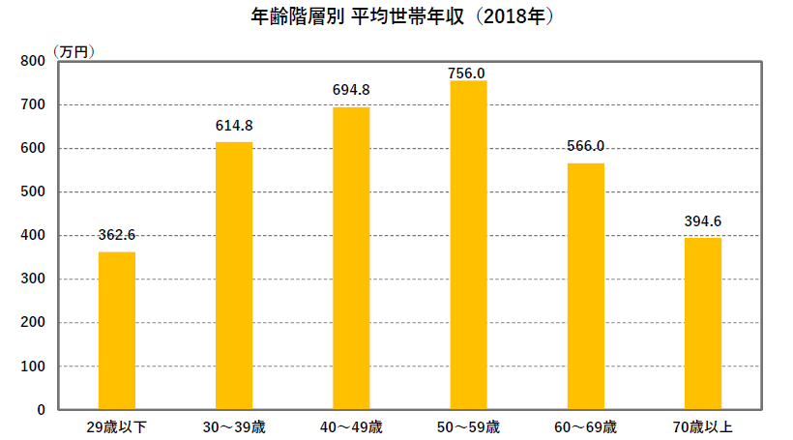
３ー７.世界経済と日本の状況（13.若者①）
第４回意見交換会 資料３
■ 若者の所得の現状
平均世帯年収は、世帯主29歳以下の階層では400万円未満に留まる。
出典：内閣府「選択する未来2.0報告 参考資料」

Slide 33
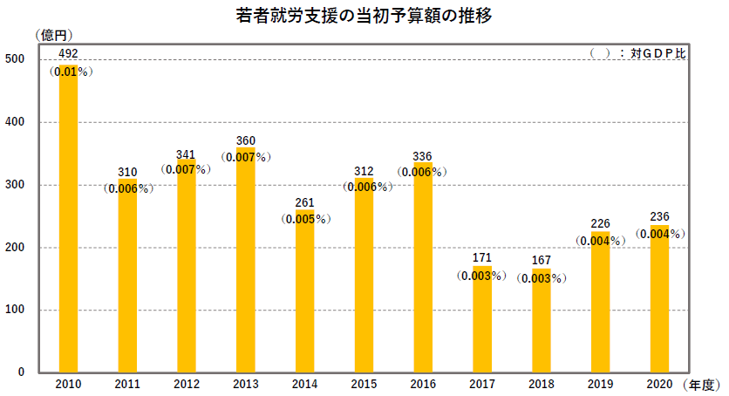
３ー７.世界経済と日本の状況（13.若者②）
第４回意見交換会 資料３
■ 若者就労⽀援の現状
直近の若者就労⽀援の予算額は、200億円程度であり、対GDP比は0.004％に留まる。
出典：内閣府「選択する未来2.0報告 参考資料」
（備考）内閣府「⼦ども・若者の状況及び⼦ども・若者育成⽀援施策の実施状況」「国⺠経済計算」により作成。
予算額は「若者の職業的⾃⽴、就労等⽀援」における「職業能⼒・意欲の習得」「就労等⽀援の充実」の合計。

Slide 34
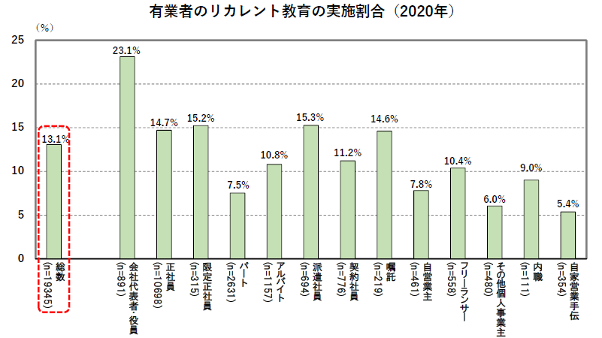
３ー７.世界経済と日本の状況（14.リカレント教育①）
第４回意見交換会 資料３
■ リカレント教育の現状①
働きながら学べる人の割合は低い。
出典：内閣府「選択する未来2.0報告 参考資料」
※有業者とは、2019年末時点で仕事をしていると回答した者。上図は過去１年間のリカレント教育の実施状況を⽰したもの。ｎは回答数。

Slide 35
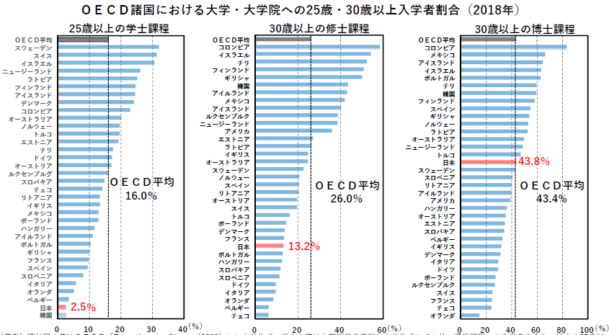
■ リカレント教育の現状②
我が国では、⼤学・⼤学院の正規課程で学んでいる社会⼈の割合が低い。
出典：内閣府「選択する未来2.0報告 参考資料」
※通信課程への⼊学者も含む。⽇本の25歳以上の学⼠課程への⼊学者割合2.5%のうち、約0.5%は通学課程、約2.0％は通信課程の⼊学者割合。修⼠課程は、修⼠課程と専⾨職学位過程の合計として定義。また、修⼠課程には、修⼠課程及び博⼠前期課程（医⻭学、薬学（修業年限４年）、獣医学関係以外の⼀貫制課程の１・２年次の課程を含む。）の⼊学者が含まれる。

Slide 36
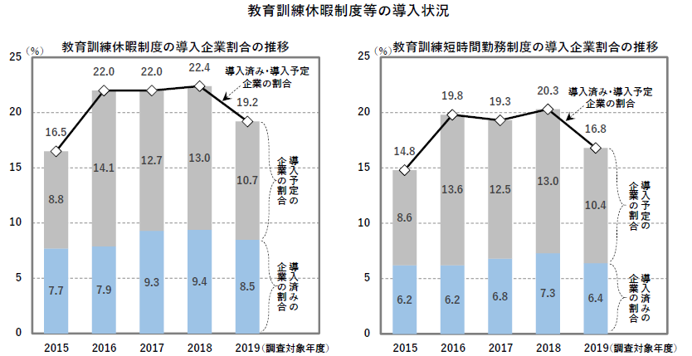
３ー７.世界経済と日本の状況（14.リカレント教育②）
第４回意見交換会 資料３
■ 社会人の教育訓練の現状
働きながら学べる環境を整備する企業の割合は、１割程度にとどまる。
出典：内閣府「選択する未来2.0報告 参考資料」
※教育訓練休暇とは、職業⼈としての資質の向上その他職業に関する教育訓練を受ける労働者に対して与えられる休暇を指す。有給か無給かは問わない。教育訓練短時間勤務制度とは、職業⼈としての資質の向上その他職業に関する教育訓練を受ける労働者が活⽤することのできる短時間勤務（所定労働時間の短縮措置）を指す。

Slide 37
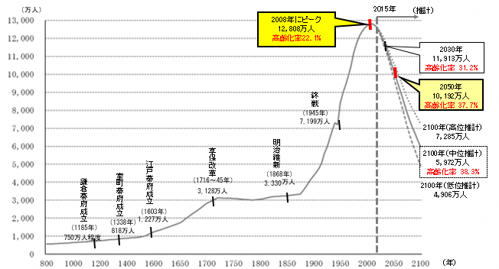
３ー７.世界経済と日本の状況（15.人口減少と高齢化①）
第２回意見交換会 参考資料４
■ 我が国の人口推移
日本の総人口は、2008年をピークに減少傾向にあり、2050年には約1億人にまで減少する見込み。人生100年時代と言われるなか、現在の生徒・学生が高齢者となる2100年には中位推計で2008年の半分以下となることが予想されている。
出典：国土審議会第１回計画部会（2021.9.28）配布資料
1920年までは、国土庁「日本列島における人口分布の長期時系列分析」（1974年）、1920年からは総務省「国勢調査」。なお、総人口のピーク（2008年）に係る確認には、総務省「人口推計年報」及び「平成17年及び22年国勢調査結果による補間補正人口」を用いた。2020年からは国立社会保障・人口問題研究所「日本の将来推計人口（平成29年推計）」を基に作成。

Slide 38
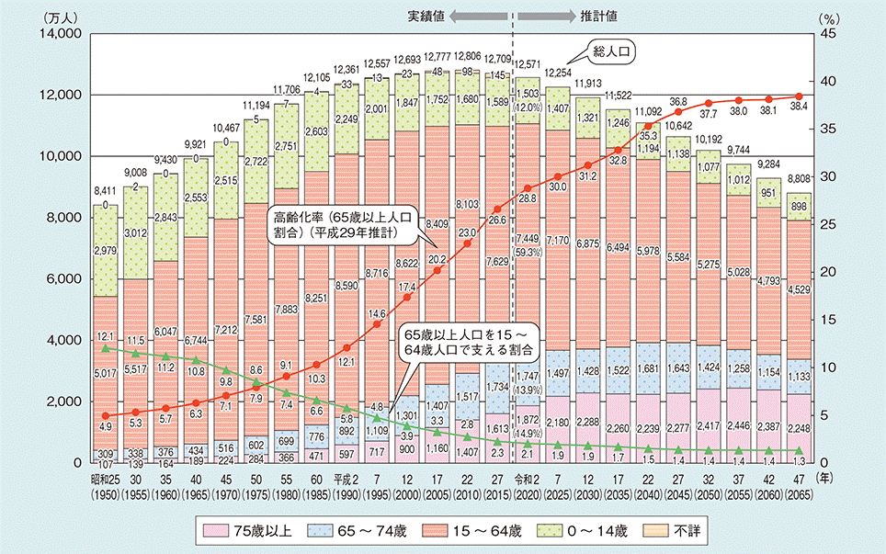
３ー７.世界経済と日本の状況（15.人口減少と高齢化②）
第２回意見交換会 参考資料４
■ 人口減少と高齢化①
日本の総人口が減少する中で65歳以上の者が増加することにより高齢化率は上昇を続け、2065年には日本の総人口に占める65歳以上人口の割合は38.4％（約2.6人に1人が65歳以上）に達すると推計されている。
○年齢階級別人口の推移（全国）
出典：内閣府「令和3年版高齢社会白書」

Slide 39
■ 人口減少と高齢化②
大阪府においても全国と同じく人口減少と高齢化が進んでおり、2065年には大阪府の総人口に占める65歳以上人口の割合は37.7％に達すると推計されている。
○年齢階級別人口の推移（大阪府）
出典：第1回新しいまちづくりのグランドデザイン
推進本部会議（2021.12.24）資料
2015年までは総務省「国勢調査」
2020年以降の人口推計は、「大阪府の将来推計人口について（2018年8月）」における大阪府の人口推計（ケース２）に基づく大阪府政策企画部推計。

Slide 40
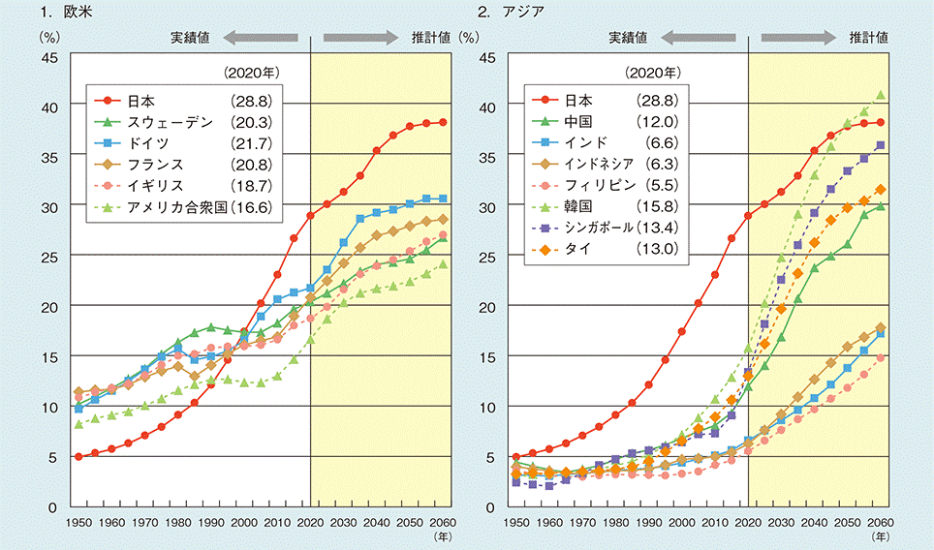
３ー７.世界経済と日本の状況（15.人口減少と高齢化③）
第２回意見交換会 参考資料４
■ 世界の高齢化率の推移
先進諸国の高齢化率を比較すると、日本は1980年代までは下位、90年代にはほぼ中位であったが、2005年には最も高い水準となり、今後も高水準を維持していくことが見込まれている。
出典：内閣府「令和3年版高齢社会白書」

Slide 41
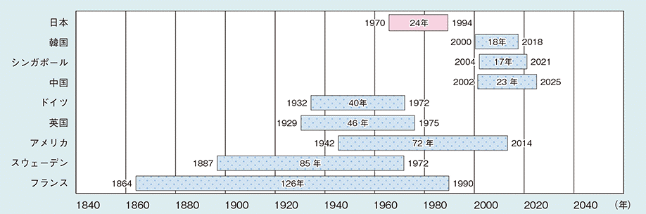
３ー７.世界経済と日本の状況（15.人口減少と高齢化④）
第２回意見交換会 参考資料４
■ 主要国における高齢化
日本は、欧米諸国に比べると急速に高齢化が進んだ。
今後、アジア諸国において、日本を上回るスピードで高齢化が進むことが見込まれている。
○主要国における高齢化率が７％から14％へ要した期間
出典：内閣府「令和3年版高齢社会白書」

Slide 42
３ー７.世界経済と日本の状況（15.人口減少と高齢化⑤）
第２回意見交換会 参考資料４
■ 都道府県別高齢化率の推移
今後、高齢化率はすべての都道府県で上昇する見込みであり、大都市圏を含めて全国的に高齢化が広がりをみることになる。
 | 2019年 |  |  | 2045年 | 高齢化率の伸び （ポイント）
 | 総人口（千人） | 65歳以上人口 （千人） | 高齢化率（％） | 高齢化率（％）
北海道 | 5,250 | 1,673 | 31.9 | 42.8 | 10.9
青森県 | 1,246 | 415 | 33.3 | 46.8 | 13.5
岩手県 | 1,227 | 406 | 33.1 | 43.2 | 10.1
宮城県 | 2,306 | 652 | 28.3 | 40.3 | 12.0
秋田県 | 966 | 359 | 37.2 | 50.1 | 12.9
山形県 | 1,078 | 360 | 33.4 | 43.0 | 9.6
福島県 | 1,846 | 582 | 31.5 | 44.2 | 12.7
茨城県 | 2,860 | 843 | 29.5 | 40.0 | 10.5
栃木県 | 1,934 | 554 | 28.6 | 37.3 | 8.7
群馬県 | 1,942 | 580 | 29.8 | 39.4 | 9.6
埼玉県 | 7,350 | 1,961 | 26.7 | 35.8 | 9.1
千葉県 | 6,259 | 1,743 | 27.9 | 36.4 | 8.5
東京都 | 13,921 | 3,209 | 23.1 | 30.7 | 7.6
神奈川県 | 9,198 | 2,329 | 25.3 | 35.2 | 9.9
新潟県 | 2,223 | 720 | 32.4 | 40.9 | 8.5
富山県 | 1,044 | 337 | 32.3 | 40.3 | 8.0
石川県 | 1,138 | 337 | 29.6 | 37.2 | 7.6
福井県 | 768 | 235 | 30.6 | 38.5 | 7.9
山梨県 | 811 | 250 | 30.8 | 43.0 | 12.2
長野県 | 2,049 | 653 | 31.9 | 41.7 | 9.8
岐阜県 | 1,987 | 599 | 30.1 | 38.7 | 8.6
静岡県 | 3,644 | 1,089 | 29.9 | 38.9 | 9.0
愛知県 | 7,552 | 1,892 | 25.1 | 33.1 | 8.0
三重県 | 1,781 | 530 | 29.7 | 38.3 | 8.6
 | 2019年 |  |  | 2045年 | 高齢化率の伸び （ポイント）
 | 総人口 （千人） | 65歳以上人口 （千人） | 高齢化率（％） | 高齢化率（％）
滋賀県 | 1,414 | 368 | 26.0 | 34.3 | 8.3
京都府 | 2,583 | 753 | 29.1 | 37.8 | 8.7
大阪府 | 8,809 | 2,434 | 27.6 | 36.2 | 8.6
兵庫県 | 5,466 | 1,591 | 29.1 | 38.9 | 9.8
奈良県 | 1,330 | 417 | 31.3 | 41.1 | 9.8
和歌山県 | 925 | 306 | 33.1 | 39.8 | 6.7
鳥取県 | 556 | 178 | 32.1 | 38.7 | 6.6
島根県 | 674 | 231 | 34.3 | 39.5 | 5.2
岡山県 | 1,890 | 573 | 30.3 | 36.0 | 5.7
広島県 | 2,804 | 823 | 29.3 | 35.2 | 5.9
山口県 | 1,358 | 466 | 34.3 | 39.7 | 5.4
徳島県 | 728 | 245 | 33.6 | 41.5 | 7.9
香川県 | 956 | 305 | 31.8 | 38.3 | 6.5
愛媛県 | 1,339 | 442 | 33.0 | 41.5 | 8.5
高知県 | 698 | 246 | 35.2 | 42.7 | 7.5
福岡県 | 5,104 | 1,425 | 27.9 | 35.2 | 7.3
佐賀県 | 815 | 246 | 30.3 | 37.0 | 6.7
長崎県 | 1,327 | 433 | 32.7 | 40.6 | 7.9
熊本県 | 1,748 | 543 | 31.1 | 37.1 | 6.0
大分県 | 1,135 | 373 | 32.9 | 39.3 | 6.4
宮崎県 | 1,073 | 346 | 32.3 | 40.0 | 7.7
鹿児島県 | 1,602 | 512 | 32.0 | 40.8 | 8.8
沖縄県 | 1,453 | 322 | 22.2 | 31.4 | 9.2
出典：内閣府「令和3年版高齢社会白書」

Slide 43
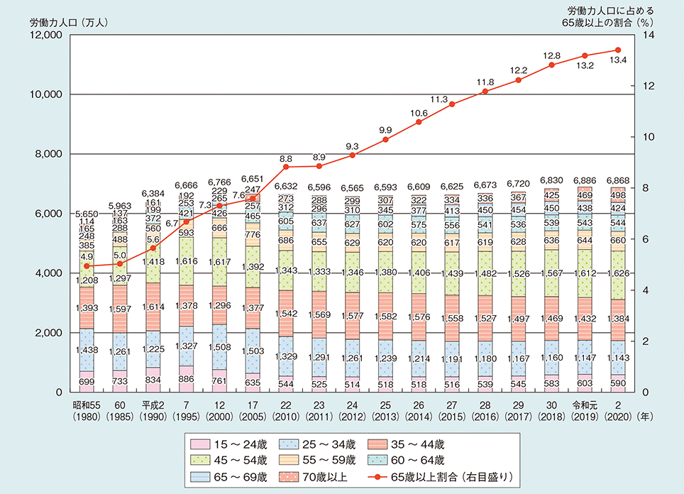
３ー７.世界経済と日本の状況（15.人口減少と高齢化⑥）
第２回意見交換会 参考資料４
■ 労働力人口の推移
日本の労働力人口に占める65歳以上の割合は上昇傾向が続いている。
出典：内閣府「令和3年版高齢社会白書」

Slide 44
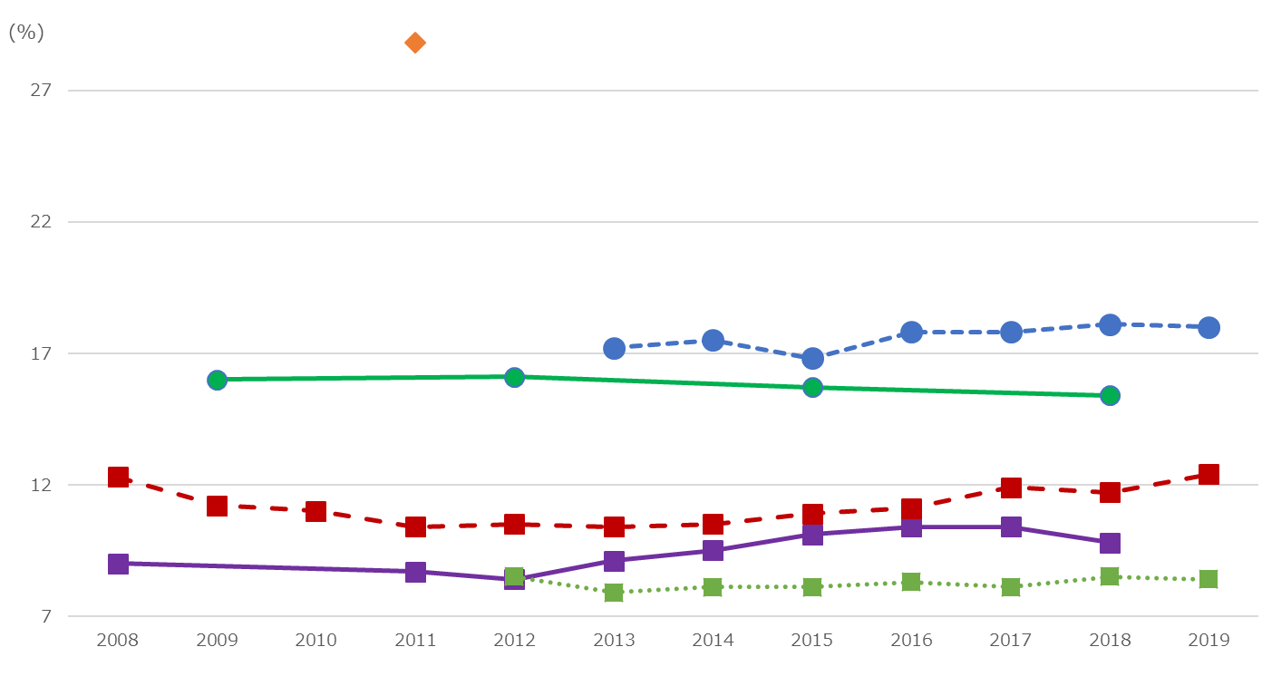
３ー７.世界経済と日本の状況（16.相対的貧困率）
第３回意見交換会 参考資料
■ 主要国の相対的貧困率推移
主要国の相対的貧困率の推移をみると、イギリスやフランスに比べて我が国は高い水準にある。
中国
アメリカ
日本
イギリス
ドイツ
フランス
出典： 【日本】厚生労働省「国民生活基礎調査」
【日本以外】OECD統計をもとに副首都推進局で作成

Slide 45
３ー７.世界経済と日本の状況（17.セーフティーネット）
第４回意見交換会 資料３
■ 新たなセーフティーネット
課題設定・解決力、創造性を重視した学びと画一的な人材活用システムの見直し等による付加価値創造、自由に安心して多様な人生の選択を試みることのできる仕組みの構築とあわせて、「多層的で個別最適化されたセーフティーネットの拡充と安心の確保」（被用者保険の適用拡大、求職支援制度や生活困窮者自立支援制度のソーシャルブリッジ機能向上、学び直しの機会提供、デジタルを活用したプッシュ型支援、住宅支援、生活保護見直し、将来世代への責任を果たし格差を是正するための財源確保）が必要。
出典：選択する未来2.0報告 （2021.6.4）
新型コロナの影響により、安定勤労層（社会保険に加入）と福祉需給層（生活保護などの公的扶助）の間に「新しい生活困難層」（最初から非正規で生活保護に移行する人も少数）と呼ぶべき人々が増加。
こうした新しい生活困難層の増加も踏まえセーフティーネットを考える必要。スウェーデンなどでの積極的労働市場政策が効果を発揮できたのは、困窮のリスクが主に失業に起因し、職業訓練などで安定就労につなげることが期待できたからであり、不安定就労からのキャリアスタートとは前提に差。
こうしたことを踏まえ、人の置かれている状況に合わせて仕事をカスタマイズし、就労機会を拡げる「ユニバーサル型就労」と、勤労所得を補完し、生活を保障する「在職型給付」（ベーシックインカム、給付付税額控除、住宅手当給付など）の両面から、セーフティーネットを拡大して構築すべきとの意見もある。
出典：日本経済新聞 （2022.3.4）
（注）就労機会の保障や所得等給付には医療、保育など関連サービスが含まれる
出典：日本経済新聞 （2022.3.4）

Slide 46
３ー７.世界経済と日本の状況（18.幸福度）
第４回意見交換会 資料３
■ 幸福度
北欧各国はGDPと賃金の伸びを連動させながら、高い幸福度を実現。
出典：日本経済新聞
（2022年１月１日）

Slide 47
３ー８.新型コロナウイルス感染症が浮き彫りにした地方自治の課題
第２回意見交換会 参考資料２
課 題
取組み状況、今後の検討課題
国、都道府県、市町村等の役割の混在
・感染状況の把握（保健所（都道府県・保健所設置市）が担う。）
・感染者に対する治療（医療機関が担い、都道府県が医療計画を
立案、医療提供体制を整備。）
・感染の拡大を抑えるための対策（国・都道府県・市町村や民間
医療機関等が重層的に対応）
医療提供体制の広域的対応の遅れ、特に大都市圏における広域的対応の未進捗
・感染症は都道府県の区域を越えて拡大するのに対し、都道府県を
越える連携の仕組みが不在又は不足
公務員削減による対応能力の不足
・地方公務員数は減少し、感染症へ対応できるような専門性を備えた
職員が不足
国と地⽅の新たな役割分担等（国と都道府県・⼤都市圏における都道府県間・都道府県と市町村の関係）については、感染症法改正、インフル特措法改正を行うとともに、今後地⽅制度調査会等において検討予定
大都市圏における第３次医療圏を超えた医療機関・保健所サービスの提供等、広域的なマネジメントや地方自治体間の役割分担の明確化については、法整備を視野に入れつつ検討予定
保健所・検疫所等の機能強化に関し、予算措置等が講じられている
「経済財政運営と改革の基本方針2021」（令和３年６月18日閣議決定）、
NHK「「新型コロナ対応と地方自治」（視点・論点）」参照

Slide 48
３ー９.社会潮流分析（新たな社会潮流）
第２回意見交換会 参考資料５
◆第１回意見交換会でのメンバー発言（名簿順、敬称略）
○公表資料等から一般的な社会潮流を拾い上げ
 | コロナ前からの潮流 | コロナ禍で顕在化・可視化されたもの
環境問題 | ○気候変動リスク ○規制強化に向けた動き（パリ協定、諸外国でのデュー・ディリジェンス法、大阪ブルー・オーシャン・ビジョン（G20大阪サミット）等） | ◆巨大企業が総取りでなく地域の人が地域を見つめ経済を回していく観点からの循環型経済（サーキュラーエコノミー）やエネルギーの地産地消（藤田） ◆脱炭素トレンドとの融合（若林） ○カーボンニュートラルへのコミットは国際競争力を備える都市のあり方として不可欠 ○「サーキュラーエコノミー」に係る取組みは、企業にとって、事業活動の持続可能性を高めるとともに競争力の源泉ともなり得る ○都市の経済成長と環境負荷軽減の両方に資する取組みとしての「グリーンリカバリー」
デジタル化 （ＤＸ） | ◆デジタル生活圏の地域データ（ディープ・ファクト）の活用（中村） ◆利便性向上によるオプトインの視点（中村） ○DFFT（Data Free Flow with Trust）の実現に向けたデータ流通の国際的なルールメイキングの動き | ◆コロナ、デジタルによるデフォルトの変化（大屋） ◆情報の分散管理と地域ごとの克服の道筋（大屋） ◆データをベースとした政策決定（木下） ◆都市雇用圏（関西広域）を意識した、人流のデータに基づく意思決定（木下） ◆海外の先行都市（デンマーク等）ではデータを活用した取組みが進展（中村） ◆自治体間の情報障壁など、コロナ禍における情報管理のあり方（野田） ◆人口動態を踏まえた取組みの優先順位付け（藤田） ○人々の行動が制約され、非接触・非対面が可能となるデジタル活用の重要性が増大 ○日本の企業や行政等のデジタル化は諸外国に比べて大きく遅れ ○ギグエコノミー（インターネットを通じて単発の仕事を受注する働き方）などデジタル技術を活用した新しい働き方 ○デジタル技術者の不足を補うノーコード、ローコードの技術の進展

Slide 49
◆第１回意見交換会でのメンバー発言（名簿順、敬称略）
○公表資料等から一般的な社会潮流を拾い上げ
 | コロナ前からの潮流 | コロナ禍で顕在化・可視化されたもの
経済産業 雇用・人材育成 | ◆地域で暮らす人が経済を回す視点（藤田） ◆起爆剤としての万博・ＩＲ（若林） ◆スタートアップの取り込み・転換（若林） ◆次世代産業の育成（若林） ○中小企業の事業承継問題 | ◆インバウンド好況に隠れた産業構造転換の遅れ、けん引役不在の露呈（若林） ○新しいニーズや価値観、生活様式に対応することができるスタートアップにとっては、世界も見据えた飛躍の好機 ○対面での活動を補完するデジタルサービスや感染症の拡大防止に向けた技術革新が進展しており、いわゆるコロナテックによる社会実装が進展 ○オンラインイベントやネット通販、ゲームなどオンラインを活用したサービス需要・消費が増加 ○強制的な産業活動の抑制 ○観光業界が大打撃を受ける一方で、マイクロツーリズム、ワーケーション、アウトドア等への関心の高まり ○都市の経済成長と環境負荷軽減の両方に資する取組みとしての「グリーンリカバリー」〈再掲〉 ○金融業務や金融取引のリモート化の進展、ESG市場のさらなる拡大
 | ○2025年までに世界で8,500万人分の仕事がAIやロボット等に置き換わる一方で、9,700万人分の新しい仕事が生まれる ○生産年齢人口の減少（7,406万人（2020年）→5,978万人（2040年）） ○65歳以上の就業率の増加（2020年と2010年を比較すると10ポイント以上の伸び） | ◆リモート雇用と自立走行的仕事への変化（植木） ◆マネジメントに必要とされる素養の変化（ファシリテーション能力、リカレント・リスキリング教育、ダイバーシティの尊重）（植木） ◆外国人の定住環境整備と活用（植木） ○人々の移動が大きく制限 ○テレワークなど在宅勤務の増加・移動時間の減少により、空いた時間を使った新たな学びやスキルアップ、学びなおしへの関心の高まり（リスキリング） ○人材開発・スキルの向上が、生産性のカギを握り国際競争力をも左右 ○将来、医療やホスピタリティ、健康といったケア・エコノミーなど、「人」に関わる職業の需要が高まる見通し ○多様性（ダイバーシティ）を受け入れる包摂的（インクルーシブ）な都市のあり方 ○副業・兼業の促進 ○雇用就業形態の多様化、職業人生の長期化等の環境変化を踏まえた雇用保険制度の見直しに係る経済界や国の動き ○地方公務員が別の自治体に転籍しやすくなる「共通資格」の検討
（経済産業）
（経済産業）
（雇用・人材育成）
（雇用・人材育成）

Slide 50
◆第１回意見交換会でのメンバー発言（名簿順、敬称略）
○公表資料等から一般的な社会潮流を拾い上げ
 | コロナ前からの潮流 | コロナ禍で顕在化・可視化されたもの
まちづくり | ◆「量より質」を追求したまちづくり（岡井） ◆コンパクトシティ・グリーンスローモビリティの先端都市（岡井） ◆魅力的なまちの要素としての文化・芸術（岡井） ○高度経済成長期に整備したインフラの老朽化 ○人口減少により空家等の遊休資産増加の懸念 ○地域課題を解決するMaaSの検討 | ◆コロナ（オンライン活用、密の回避等）の変化を踏まえた住みたいと思えるまちづくり（岡井） ○グリーンインフラとしての緑や、オープンスペースの重要性が再認識 ○テレワークの進展により、どこでも働ける環境が整い、働く場と居住の場が融合し、働くにも住むにも快適な環境、ゆとりあるスペースへのニーズが向上 ○ウォーカブルなまちづくりへの注目の高まり ○歩行者の過密の回避と居心地の良い環境へのニーズの高まり ○「15分シティ」構想（自転車15分でアクセスできる街）への注目の高まり
健康・福祉 | ◆人口減少・超高齢化→医療・介護・福祉提供体制の維持・再構築のための広域化（伊藤） ◆高齢化の進展→富裕高齢者層を意識した、未来医療国際拠点を核とした先端医療・高度医療（岡井） ◆関西ではライフサイエンスクラスターを有する強みを持つ（若林） ○異業種からヘルスケア産業への参入が相次ぎ、医療のデジタル化が加速、新たなビジネスの創出 ○健康寿命は平均寿命と比べて延伸 ○ヤングケアラー問題の顕在化 | ○コロナ禍における病床ひっ迫と医療提供体制の課題の顕在化 ○外出自粛等の影響により、高齢者を中心として健康への影響等の懸念 ○安全で有効なワクチンの迅速な供給のためには輸入ワクチンを含めた速やかな薬事承認、生産のための基盤整備、開発のための環境整備が必要 ○日常生活における健康意識の高まりや新たな生活様式の推奨などを受け、健康・医療産業は、コロナ禍においても業績が安定 ○オンライン診療の導入 ○データヘルス改革の集中プラン ○高齢者は、独り暮らしも多く、感染した場合の合併症の高いリスクに加え、日常生活の自立に深刻な制約がかかり、孤独感などの心理的な影響 ○低所得者層はデジタル化の波にのれない割合が多く、デジタル格差を通じた経済的な格差が著しく拡大傾向

Slide 51
◆第１回意見交換会でのメンバー発言（名簿順、敬称略）
○公表資料等から一般的な社会潮流を拾い上げ
 | コロナ前からの潮流 | コロナ禍で顕在化・可視化されたもの
Well-Being | ○ウェルビーイング（幸福度）の数値化・指標化 | ◆当たり前が変化したことによるマインドセットの変化（藤田） ◆コロナ後の豊かさやQoL向上の視点（藤田） ○人々の幸福感や満足感を高めつつ経済成長を目指す取り組み ○従来の価値観が大きく揺らぎ、働き方も変化 ○暮らしや生き方のほぼすべての側面に対する再考 ○対面コミュニケーションや感動体験など、オンラインでは代替し難いリアルの重要性も再認識 ○多様性（ダイバーシティ）を受け入れる包摂的（インクルーシブ）な都市のあり方〈再掲〉 ○多様な働き方の実現（マルチキャリアパスなど） ○社会的に弱い立場にある人々により深刻な影響
公共部門の あり方 | ◆新たな行政需要に対応した若年公務員の人材育成のあり方（出雲） ◆外部化の中での行政へのノウハウの蓄積（出雲） ◆人口減少・超高齢化→医療・介護・福祉提供体制の維持・再構築のための広域化（伊藤）〈再掲〉 ○Society5.0（仮想空間と現実空間を高度に融合させたシステムにより、経済発展と社会課題の解決を両立する、人間中心の社会） ○アジャイル・ガバナンス（常に変化する環境や技術、社会の動きなどを踏まえ、多様なステークホルダーが、迅速にルールや制度をアップデートし続けるという考え方） ○関西広域連合での救急医療に係る広域連携の取組み | ◆地域ごとの最適解をビジョンとして示す意義（大屋） ◆情報の分散管理と地域ごとの克服の道筋（大屋）〈再掲〉 ◆データをベースとした政策決定（木下）〈再掲〉 ◆都市雇用圏（関西広域）を意識した、人流のデータに基づく意思決定（木下）〈再掲〉 ◆効率的かつ民主的に政策決定できる広域連携の模索（野田） ◆自治体間の情報障壁など、コロナ禍における情報管理のあり方（野田）〈再掲〉 ○コロナによって地方自治体への関心が集まるなど、地域の実情にもとづいたアプローチの必要性の高まり ○関西広域連合としてのコロナ対策の取組み ○地方公務員が別の自治体に転籍しやすくなる「共通資格」の検討〈再掲〉

Slide 52
その他
◆第１回意見交換会でのメンバー発言（名簿順、敬称略）
○公表資料等から一般的な社会潮流を拾い上げ
 | コロナ前からの潮流 | コロナ禍で顕在化・可視化されたもの
東京一極集中 の是正 | ◆アジアの中の大阪やヨーロッパとの比較などより広い視点での大阪の立ち位置の議論（木下） | ◆大規模災害、感染症等へのリスク対策としての冗長性（リダンダンシー）が必要（伊藤） ◆東京都心回帰のペースダウン下での快適な場所探しにおける大阪のポジショニング（大屋） ○オンラインコミュニケ―ションの広がり等で距離の制約が大きく緩和 ○東京以外の地域におけるスタートアップ・エコシステムづくりが、起業機会の受け皿に

